Slide 1







Sals vélo
Titouan OUVRARD
Antoine BROSSIER
Benjamin RUAU

Slide 2
Sommaire
Application
Nombre de places disponibles
Utilisateurs actuels
Réserver une place
Rechercher son ID
Fonctionnement général

Slide 3
Sommaire
Problématique
Cahier des charges
Fonctionnement général
2 fonctionnalités : utilisateurs et places disponibles
Problèmes rencontrés
Conclusion
La réservation
I
II
III
IV
V
VI
VII

Slide 4
Problématique
Comment connaître l’évolution du nombre de places dans un système donné : un garage à vélo ?

Slide 5
Cahier des charges
Elaboration et création d’une application pour pourvoir :
  Réserver une place dans la garage à vélo
  Voir le nombre de places disponibles
  Connaître les utilisateurs actuels du garage pour les gérants
Création d’une table dans une base de données sur un serveur Web
Envoi des informations de la table à un téléphone via une connexion internet
Traitement des informations de la carte Arduino reçues au passage d’une carte RFID
Envoi des données reçues par la carte à une base de données issue d’un serveur Web

Slide 6

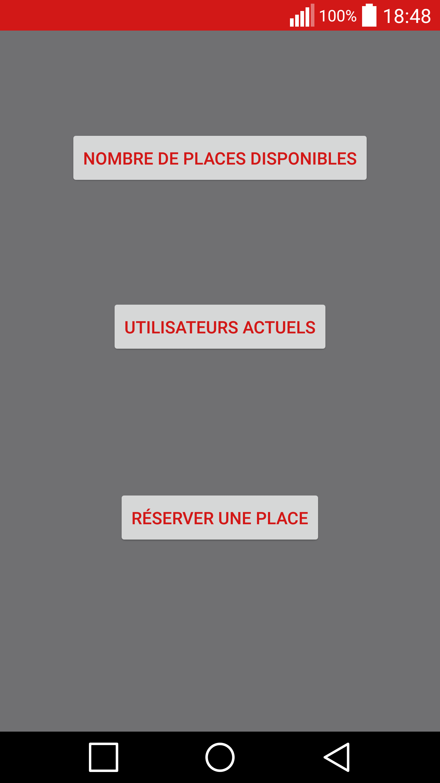
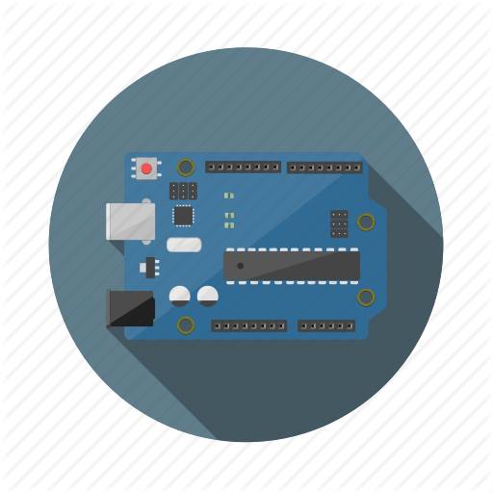

Fonctionnement général

Slide 7

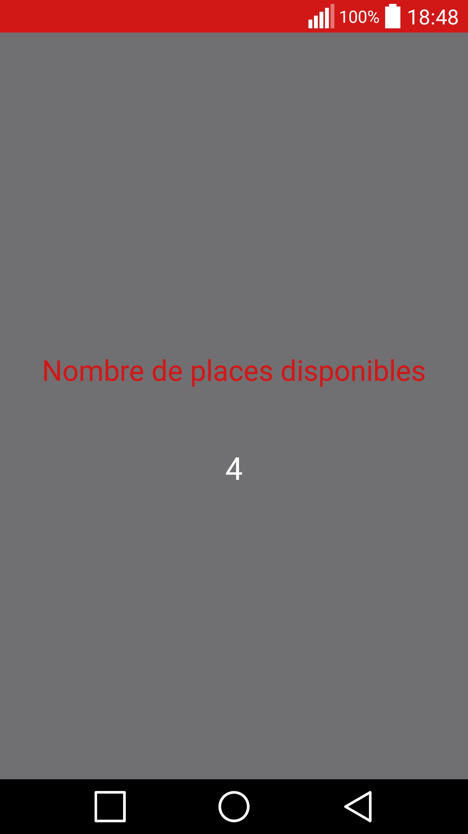
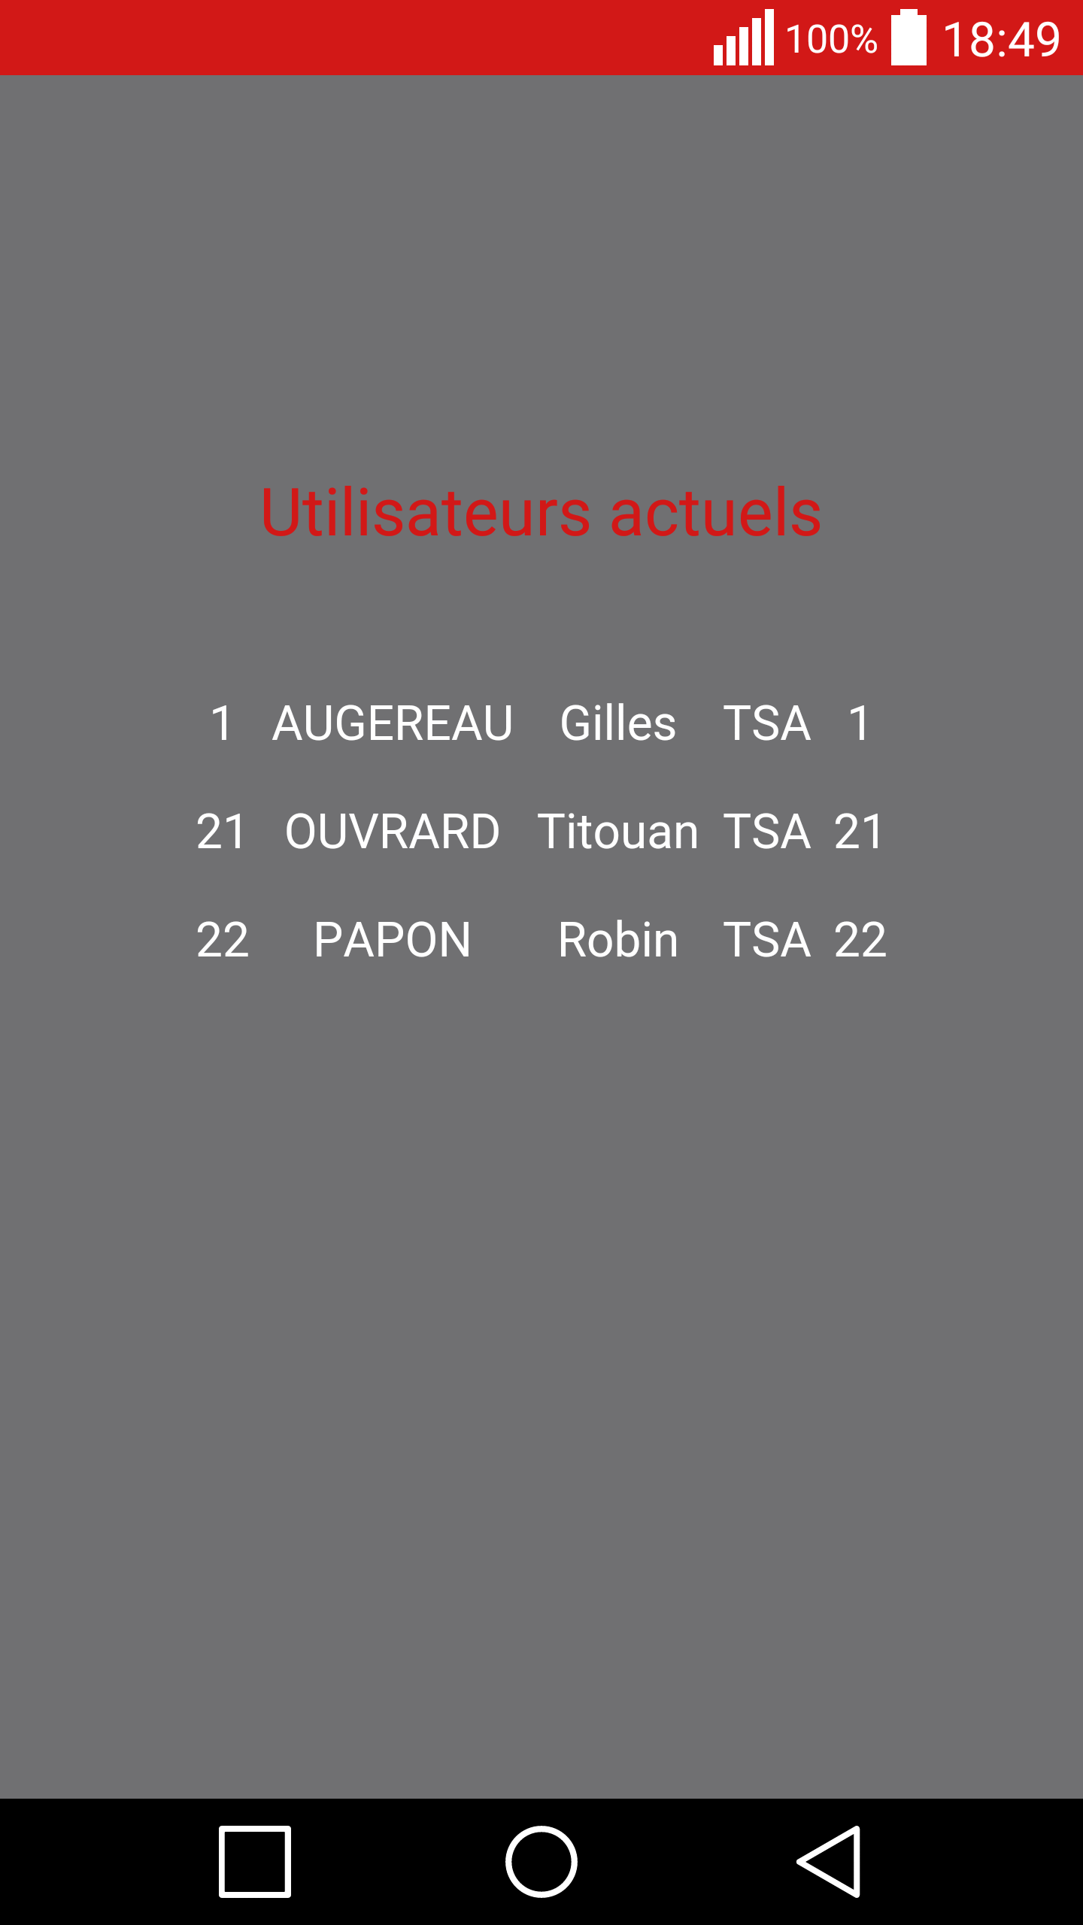
2 fonctionnalités : utilisateurs et places disponibles

Slide 8
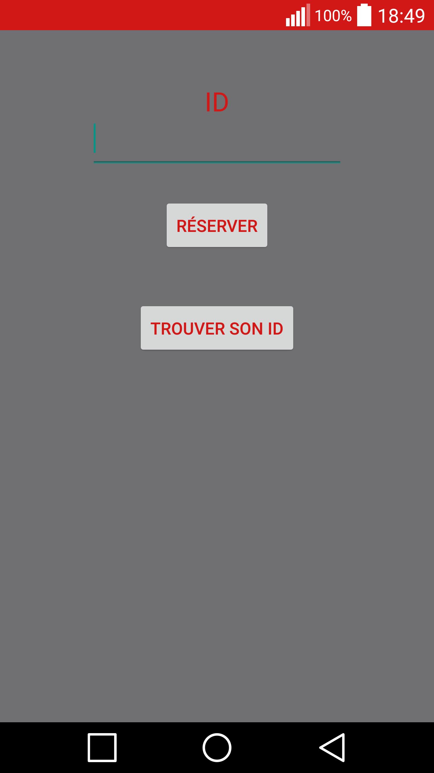


La réservation

Slide 9
Problèmes rencontrés
Envoi de la réservation à la base de donnée
Version ancienne de PHP sur les serveurs Free
Problèmes de valeur entre réservation et passage de carte RFID

Slide 10
Conclusion
Globalement:
    Les objectifs ont été remplis et les tâches effectuées
Amélioration possible:
  Meilleur design de l’application
Vérification:
  Test sur une période d’un mois pour vérifier le bon fonctionnement

Slide 11
Sources
Stackoverflow
Site développeur Android
Site développeur Google
Instructables

